Slide 1
ΚΛΗΡΟΝΟΜΙΚΟΤΗΤΑ- «ΝΟΜΟΙ» ΤΟΥ MENDEL
Για εισαγωγή ανοίγετε το Video. Αν δεν τα καταφέρετε προχωρήστε στην επόμενη διαφάνεια.
https://youtu.be/5X0xi4U8Zg4

Slide 2
ΚΛΗΡΟΝΟΜΙΚΟΤΗΤΑ- «ΝΟΜΟΙ» ΤΟΥ MENDEL
Συζητάμε, λοιπόν, την προέλευση της Ποικιλομορφίας ως βάσης πάνω στην οποία δρα η Φυσική Επιλογή.....Δηλ. της διαφορετικότητας που είναι κληρονομήσιμη. ΞΕΚΙΝΑΜΕ ΑΠΟ ΜΙΑ ΔΙΑΦΑΝΕΙΑ ΤΟΥ ΠΡΟΗΓΟΥΜΕΝΟΥ ΜΑΘΗΜΑΤΟΣ ΚΑΙ ΠΗΓΑΙΝΟΥΜΕ ΣΤΑ ΠΟΛΥΜΕΣΑ και ξανα-βλέπουμε το Video «Πληθυσμιακή vs Τυπολογική Οπτική».
Ο ΤΡΟΠΟΣ ΠΟΥ ΕΓΙΝΕ ΤΟ ΜΑΘΗΜΑ ΗΤΑΝ ΚΑΙ Η ΠΟΡΕΙΑ ΤΩΝ ΓΕΓΟΝΟΤΩΝ ΙΣΤΟΡΙΚΑ. Παίρνουμε υπόψη το γεγονός πως ο Δαρβίνος δεν ήξερε τίποτε για την κληρονομικότητα και την Γενετική και Παρόλα αυτά ανέπτυξε την πιο σημαντική (ίσως) Θεωρία στην Ιστορία της Ανθρωπότητας.
Μας λείπει λοιπόν η γνώση για την κινητήρια δύναμη της Φυσικής Επιλογής: =Οι Αλλαγές στο Γενετικό Υλικό που συμβαίνουν στα άτομα ενός Πληθυσμού.
Ήρθε, λοιπόν, η ώρα να δούμε τί είναι αυτές οι Αλλαγές. Και για να τις καταλάβουμε, πρέπει πρώτα να καταλάβουμε ΠΟΙΟ ΕΙΝΑΙ ΤΟ ΓΕΝΕΤΙΚΟ ΥΛΙΚΟ!!!!!!
Ο κλάδος της Βιολογίας που μελετά το Γενετικό Υλικό είναι η ΓΕΝΕΤΙΚΗ. Πατέρας της Γενετικής είναι ο Mendel.

Slide 3
Η εξέλιξη θα μπορούσε να ορισθεί διαφορετικά ως αλλαγή στις γονιδιακές συχνότητες ενός πληθυσμού.
«Πληθυσμιακή vs Τυπολογική Οπτική» –ΤΙΤΛΟΣ VIDEO.
SOS: Δείτε το video, στα Multimedia
Μετάλλαξη: Οι συνεχείς, τυχαίες αλλαγές που συμβαίνουν σε ατομικό επίπεδο ως η κινητήρια δύναμη πάνω στην οποία δρα η Φυσική Επιλογή (ΦΕ). Το τυχαίο στη βιολογία!!!!!
Ως μετάλλαξη ορίζουμε τις κληρονομήσιμες αλλαγές στη δομή των γονιδίων και των χρωμοσωμάτων. Οι μεταλλάξεις μπορούν ν' αλλάξουν διάφορα χαρακτηριστικά του οργανισμού: δομικά, φυσιολογικά, βιοχημικά ή ηθολογικά. Είναι, συνήθως, καταστροφικές, π.χ. Mυϊκή δυστροφία στον άνθρωπο. Μερικές όμως μπορεί να είναι ουδέτερες και άλλες, όπως οι μεταλλάξεις γονιδίων που ελέγχουν ποσοτικά χαρακτηριστικά (π.χ. ημερήσια παραγωγή γάλακτος μιας αγελάδας), μπορούν να προκαλέσουν ευνοϊκή γενετική ποικιλομορφία.
Και ενώ οι Μεταλλάξεις είναι τυχαία γεγονότα που συμβαίνουν σε ατομικό επίπεδο, Η ΦΕ ΔΡΑ ΠΑΝΩ ΣΕ ΠΛΗΘΥΣΜΟΥΣ (ΠΛΗΘΥΣΜΙΑΚΗ ΟΠΤΙΚΗ).

Slide 4
Μεσογειακή Αναιμία (ΜΑ) ως Παράδειγμα Δράσης της ΦΕ
Φανταστείτε πως σε ότι αφορά στη ΜΑ ένα άτομο μπορεί να είναι ΑΑ (τελείως κανονικό), αα= Πάσχων από ΜΑ και Αα= φορέας ή άτομο με στίγμα (όπως εγώ! Και άλλο 1 εκατομ. περίπου Έλληνες Συχνότητα 1/10!). Στη Σουηδία, όμως η συχνότητα είναι 1/1000!!!!! Γιατί?????
Μέχρι πριν 80-100 χρόνια η περιοχή μας (Μεσόγειος) μαστιζόταν από την Ελονοσία που οφείλεται σε ένα Πρωτόζωο του Γένους Plasmodium και μεταφέρεται με τα κουνούπια (Anopheles). Ας υποθέσουμε πως ζούσαμε τότε: Είμαστε στο έτος 1900.
Συμβαίνει κάτι παράδοξο: Όποιος φορέας (Αα) τσιμπιέται από τον Anofeles ΔΕΝ παθαίνει Ελονοσία. Αντίθετα, εσείς όλοι οι «κανονικοί» (και θεωρητικά, πιο δυνατοί) πεθαίνετε «σαν τα κουνούπια»!!! Οπότε, τί γίνεται; Αρχίζουν και λιγοστεύουν οι «κανονικοί» και αυξανόμαστε εμείς οι «διαφορετικοί-πιο αδύνατοι» αλλά ΚΑΛΥΤΕΡΑ ΠΡΟΣΑΡΜΟΣΜΕΝΟΙ!!! Το περιβάλλον, δηλ. (Έλη+κουνούπια+ Πλασμόδιο) επιλέγει να ζήσουν και να αναπαραχθούν άτομα μέσα στον Πληθυσμό με διαφορετικό γενετικό υλικό που έχει γίνει τυχαία!!! = Επιβίωση των καλύτερα προσαρμοσμένων= Δράση της Φυσικής Επιλογής*.
Notes:
* ΠΩΣ ΑΠΑΝΤΑΤΕ ΛΟΙΠΟΝ ΤΩΡΑ ΣΤΟ ΕΡΩΤΗΜΑ;: Ποιά από τις εξής προτάσεις ΔΕΝ έχει σχέση με τη θεωρία της Φυσικής Επιλογής; (Α) Οι οργανισμοί παράγουν, γενικά, περισσότερους απογόνους απότι οι φυσικοί πόροι αντέχουν. (Β) Τα πιο ισχυρά άτομα ενός πληθυσμού είναι αυτά που επιβιώνουν. (Γ) Σε κάθε φυσικό πληθυσμό υπάρχει ποικιλότητα χαρακτήρων. (Δ) Στους φυσικούς πληθυσμούς ενός βιοτόπου γίνεται αγώνας για την επιβίωση. (Ε) Κανένα από αυτά.

Slide 5
Η επιστήμη της κληρονομικότητας είναι η Γενετική. Είναι ένας από τους νεότερους κλάδους των επιστημών μια και η γέννησή της χρονολογείται περίπου στο 1900. Εν τούτοις, τριάντα πέντε χρόνια νωρίτερα, ένας Αυστριακός μοναχός, ο Gregor Mendel (1822-1884) είχε περιγράψει μια σειρά από πειράματα τα οποία αποτελούν τα θεμέλια των γνώσεών μας πάνω στην κληρονομικότητα και τους κανόνες που την διέπουν. Δυστυχώς, η εργασία του με τίτλο "Πειράματα πάνω στη διασταύρωση των φυτών" έγινε γνωστή ευρύτερα μόνο μετά το θάνατό του.

Slide 6
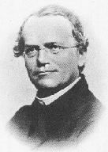

Slide 7

ΤΑ ΠΕΙΡΑΜΑΤΑ ΤΟΥ MENDEL
Ο Mendel μελέτησε την κληρονομικότητα χρησιμοποιώντας ως πειραματικό υλικό τα φυτά του μπιζελιού. Πιο συγκεκριμένα, διάλεξε επτά, αντίθετους μεταξύ τους, χαρακτήρες και τους παρακολούθησε από τη μία γενεά στην επόμενη.
[Το μπιζέλι είναι ένα Δικοτυλήδονο, όπως όλα τα όσπρια- Ψυχανθή]
ΠΡΟΣΟΧΗ!!!! ΤΙΣ ΕΠΟΜΕΝΕΣ 4 ΔΙΑΦΑΝΕΙΕΣ ΑΝ ΘΕΛΕΤΕ ΜΠΟΡΕΙΤΕ ΝΑ ΤΙΣ ΠΑΡΑΛΕΙΨΕΤΕ. ΑΛΛΙΩΣ, ΚΑΝΤΕ ΜΙΑ ΚΑΛΗ ΕΠΑΝΑΛΗΨΗ.

Slide 8
Εικόνα : Τυπικό άνθος ενός φυτού (αγγειόσπερμου).

Slide 9
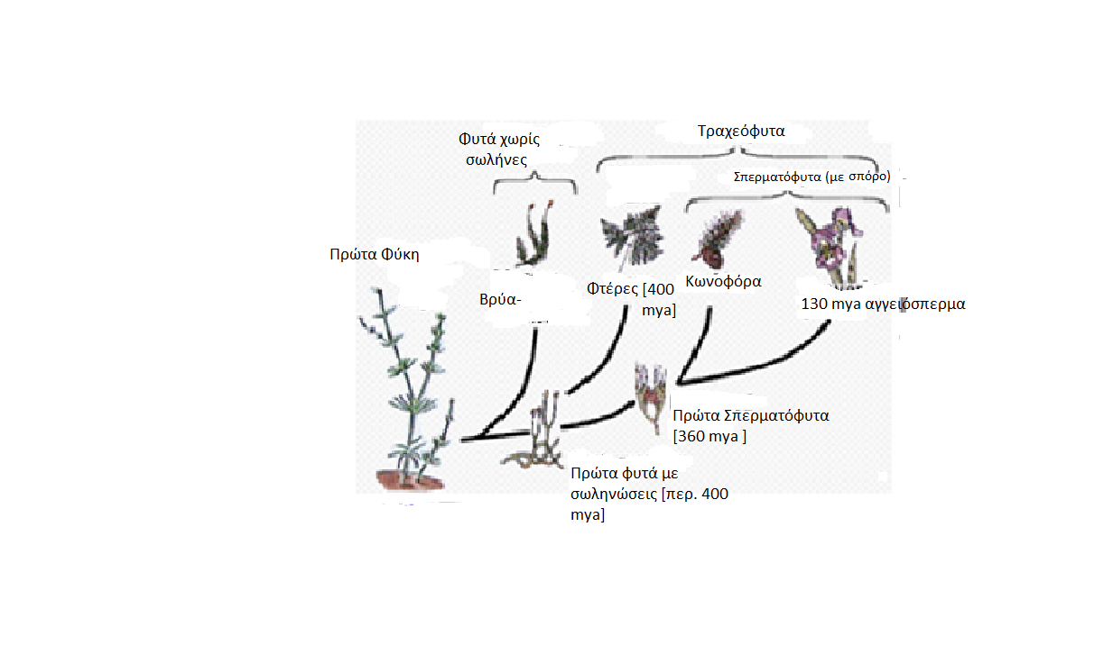

Slide 10
Εικόνα : Τυπικό άνθος ενός φυτού (αγγειόσπερμου).

Slide 11
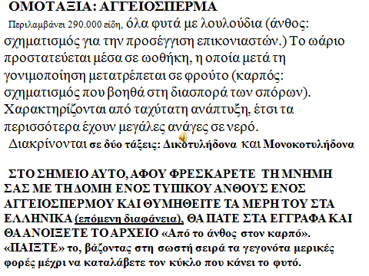

Slide 12

ΤΑ ΠΕΙΡΑΜΑΤΑ ΤΟΥ MENDEL-Συνέχεια
Στη διάρκεια των πειραμάτων αυτών, μία από τις καινοτομίες που αυτός πρώτος εισήγαγε και που τον διαφοροποίησαν από όλους τους προηγούμενους μελετητές, ήταν η μελέτη ενός μόνο από τους χαρακτήρες αυτούς κάθε φορά. Αντίθετα, οι προκάτοχοί του μελετούσαν πολλούς χαρακτήρες ταυτόχρονα, γεγονός που, φυσικά, τους οδηγούσε σε αποτυχία.
Μια άλλη επαναστατική καινοτομία του Mendel ήταν το γεγονός ότι, πριν αρχίσει τις διασταυρώσεις του, φρόντισε να δημιουργήσει αμιγείς (καθαρές) σειρές. ΄Ετσι, για να πάρει αμιγή ψηλά φυτά αυτογονιμοποίησε ψηλά φυτά για μια σειρά γενεών τοποθετώντας γύρη από το ίδιο το φυτό στις δικές του ωοθήκες. Τα φυτά αυτά είχαν ένα μέσο ύψος της τάξης του 1,8 μέτρων. Κατά τον ίδιο τρόπο πήρε αμιγή κοντά φυτά, τα οποία είχαν ύψος γύρω στα 30 εκατοστά.
Εισαγωγή κανόνων Στατιστικής. Η 3^{η} σημαντική καινοτομία του ήταν πως δεν έπαιρνε ας πούμε ΕΝΑ ποντίκι αρσενικό Μαύρο και ΕΝΑ ποντίκι θηλυκό Άσπρο για να δει τι θα γίνει. ΔΟΥΛΕΥΕ ΜΕ ΠΟΛΛΑ ΦΥΤΑ!!!!!!

Slide 13
 | ΑΜΙΓΕΙΣ ΓΟΝΕΙΣ (P1) |  |  | ΠΡΩΤΗ ΘΥΓΑΤΡΙΚΗ ΓΕΝΕΑ (F1)
1. | Ψηλό | Χ | Χαμηλό | Όλα ψηλόσωμα
2. | Στρογγυλά σπέρματα | Χ | Ρυτιδωμένα σπέρματα | Όλα στρογγυλά σπέρματα
3. | Κίτρινα σπέρματα | Χ | Πράσινα σπέρματα | Όλα κίτρινα σπέρματα
4. | ΄Εγχρωμο περισπέρμιο | Χ | Λευκό περισπέρμιο | Όλα έγχρωμο περισπέρμιο
5. | Φουσκωμένο περικάρπιο | Χ | Σφιγμένο περικάρπιο | Όλα φουσκομένο περικάρπιο
6. | Πράσινο περικάρπιο | Χ | Κίτρινο περικάρπιο | Όλα πράσινο περικάρπιο
7. | Αξονικά άνθη | Χ | Ακροτελικά άνθη | Όλα αξονικά άνθη

Slide 14
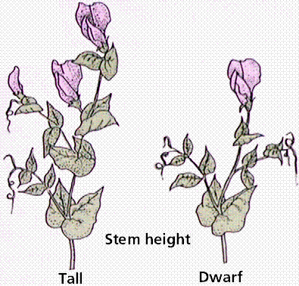
Παραδείγματα διασταυρώσεων

Slide 15
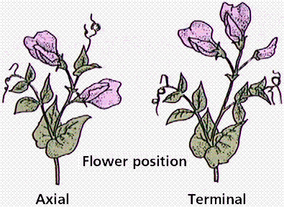

Slide 16
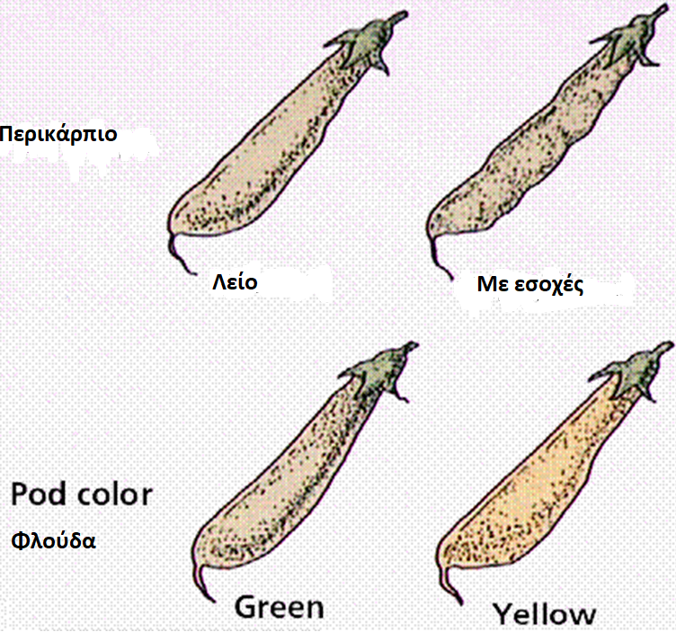

Slide 17
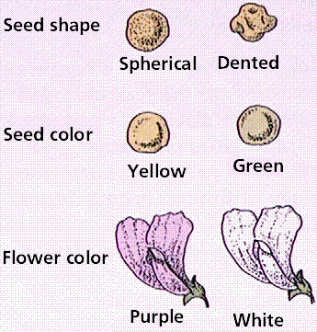

Slide 18
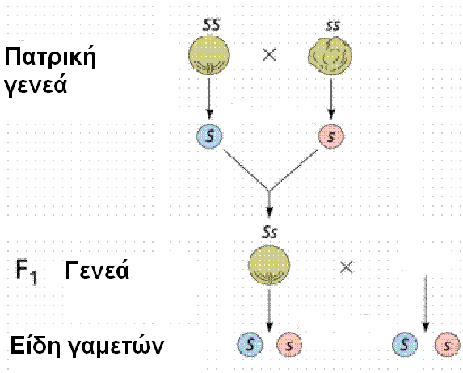

Slide 19
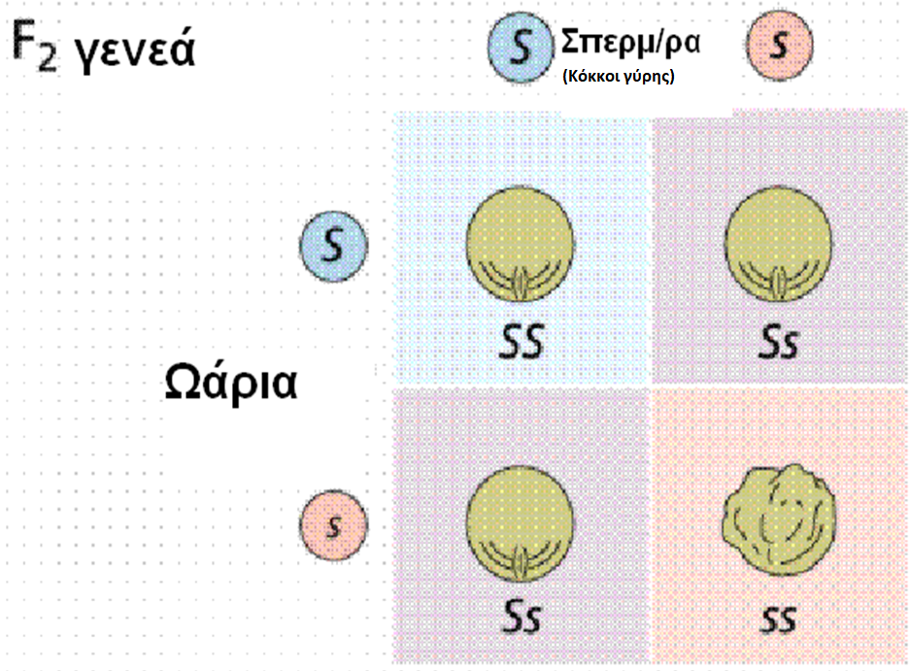
.

Slide 20
 | F1 ΥΒΡΙΔΙΚΟΙ ΓΟΝΕΙΣ | ΑΠΟΤΕΛΕΣΜΑΤΑ F2 |  |  |  | ΑΝΑΛΟΓΙΑ F2
1. | Ψηλόσωμα | 787 | Ψηλόσωμα - | 277 | χαμηλόσωμα | 2,84 : 1
2. | Στρογγυλά σπέρματα | 5474 | Στρογγυλά- | 1850 | ζαρωμένα | 2,96 : 1
3. | Κίτρινα σπέρματα | 6022 | Κίτρινα - | 2001 | πράσινα | 3,01 : 1
4. | Έγχρωμο περισπέρμιο | 705 | Έγχρωμο - | 224 | λευκό | 3,15 : 1
5. | Φουσκωμένο περικ/πιο | 882 | Λευκό - | 299 | συσφιγμένο | 2,95 : 1
6. | Πράσινο περικάρπιο | 428 | Πράσινο - | 152 | λευκό | 2,82 : 1
7. | Αξονικά άνθη | 651 | Αξονικά - | 207 | ακροτελικά | 3,14 : 1
 | ΣΥΝΟΛΟ | 14949 | Επικρατή - | 5010 | Υπολοιπόμενα

Slide 21
Πώς εξήγησε ο Mendel τα αποτελέσματά του;
Δέχτηκε την ύπαρξη δύο παραγόντων (γονιδίων) που ελέγχουν το καθένα από τα χαρακτηριστικά.
Το κάθε χαρακτηριστικό το συμβόλισε με ένα γράμμα, που ανάλογα με την περίπτωση ήταν μικρό ή κεφαλαίο.
Εισήγαγε τις έννοιες: Επικρατής χαρακτήρας, Υπολειπόμενος, Ομοζυγωτία-Ομοζυγωτικό άτομο, ετεροζυγωτικό, φαινότυπος, γονότυπος.

Slide 22
«Νόμος (;) της Υπεροχής»:
Τον χαρακτήρα ο οποίος εμφανιζόταν στην F1 γενεά ο Mendel τον ονόμασε επικρατή, σε αντιδιαστολή προς τον υπολειπόμενο, ο οποίος δεν εμφανιζόταν. Τα συμπεράσματα των πειραμάτων του τα διατύπωσε σε ένα νόμο, ο οποίος στην πραγματικότητα είναι μία αρχή: στον νόμο της υπεροχής, σύμφωνα με τον οποίο «΄Οταν διασταυρωθούν αμιγείς οργανισμοί με αντίθετους χαρακτήρες, οι απόγονοί τους θα εμφανίσουν μόνο τον ένα από τους χαρακτήρες αυτούς... Ο χαρακτήρας που εμφανίζεται ονομάζεται επικρατής, ενώ ο άλλος που δεν εμφανίζεται ονομάζεται υπολειπόμενος».

Slide 23
 | ΑΜΙΓΕΙΣ ΓΟΝΕΙΣ (P1) |  |  | ΠΡΩΤΗ ΘΥΓΑΤΡΙΚΗ ΓΕΝΕΑ (F1)
1. | Ψηλό | Χ | Χαμηλό | Όλα ψηλόσωμα
2. | Στρογγυλά σπέρματα | Χ | Ρυτιδωμένα σπέρματα | Όλα στρογγυλά σπέρματα
3. | Κίτρινα σπέρματα | Χ | Πράσινα σπέρματα | Όλα κίτρινα σπέρματα
4. | ΄Εγχρωμο περισπέρμιο | Χ | Λευκό περισπέρμιο | Όλα έγχρωμο περισπέρμιο
5. | Φουσκωμένο περικάρπιο | Χ | Σφιγμένο περικάρπιο | Όλα φουσκομένο περικάρπιο
6. | Πράσινο περικάρπιο | Χ | Κίτρινο περικάρπιο | Όλα πράσινο περικάρπιο
7. | Αξονικά άνθη | Χ | Ακροτελικά άνθη | Όλα αξονικά άνθη

Slide 24
Και τα συνέχισε με ένα δεύτερο κύκλο πειραμάτων, διασταυρώνοντας τα φυτά της F1 γενιάς μεταξύ τους. Όπου τα αποτελέσματα που πήρε ήσαν....

Slide 25
 | F1 ΥΒΡΙΔΙΚΟΙ ΓΟΝΕΙΣ | ΑΠΟΤΕΛΕΣΜΑΤΑ F2 |  |  |  | ΑΝΑΛΟΓΙΑ F2
1. | Ψηλόσωμα | 787 | Ψηλόσωμα - | 277 | χαμηλόσωμα | 2,84 : 1
2. | Στρογγυλά σπέρματα | 5474 | Στρογγυλά- | 1850 | ζαρωμένα | 2,96 : 1
3. | Κίτρινα σπέρματα | 6022 | Κίτρινα - | 2001 | πράσινα | 3,01 : 1
4. | Έγχρωμο περισπέρμιο | 705 | Έγχρωμο - | 224 | λευκό | 3,15 : 1
5. | Φουσκωμένο περικ/πιο | 882 | Λευκό - | 299 | συσφιγμένο | 2,95 : 1
6. | Πράσινο περικάρπιο | 428 | Πράσινο - | 152 | λευκό | 2,82 : 1
7. | Αξονικά άνθη | 651 | Αξονικά - | 207 | ακροτελικά | 3,14 : 1
 | ΣΥΝΟΛΟ | 14949 | Επικρατή - | 5010 | Υπολοιπόμενα

Slide 26
«Νόμος του διαχωρισμού»
Ο Mendel παρατήρησε πως τα φυτά με τους επικρατείς χαρακτήρες ήταν τριπλάσια από εκείνα με τους υπολειπόμενους. Με βάση όλα τα παραπάνω διετύπωσε το «Νόμο του διαχωρισμού», ο οποίος συμπυκνώνει όλα αυτά τα αποτελέσματα. Σύμφωνα με το νόμο αυτό, «΄Οταν διασταυρωθούν μεταξύ τους σημαντικοί αριθμοί υβριδίων της πρώτης γενιάς, οι γενετικοί παράγοντες διαχωρίζονται και στη συνέχεια επανασυνδυάζονται για να παραγάγουν επικρατείς και υπολειπόμενους χαρακτήρες σε μια αναλογία μεταξύ τους 3:1».

Slide 27
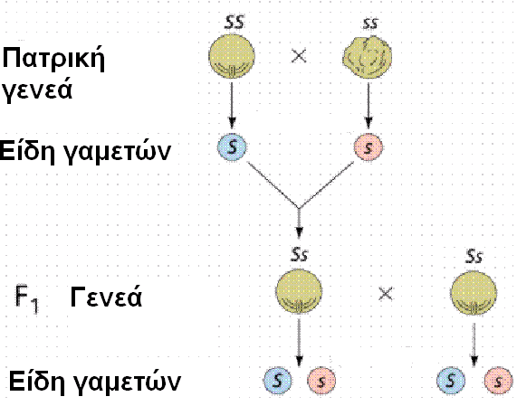
Πώς εξήγησε ο Mendel τα αποτελέσματά του: Το βασικό στοιχείο είναι πως οι χαρακτήρες είναι πάντα ανά δύο, εκτός από τους γαμέτες στους οποίους βρίσκοντα μόνο μία φορά!

Slide 28
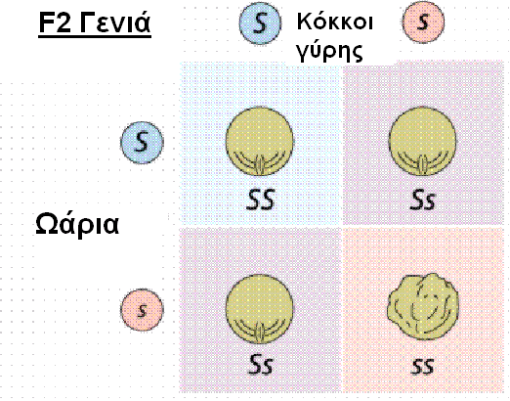
.

Slide 29
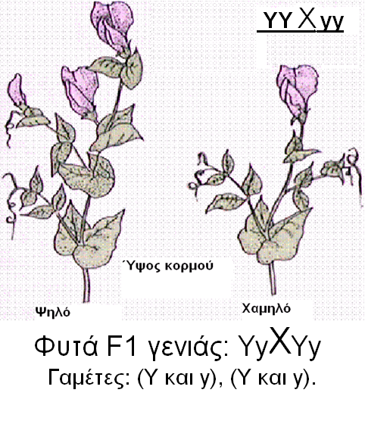
Ή, αν πάρουμε την περίπτωση του ύψους:

Slide 30
YY X yy
Γαμέτες Υ, y
Όταν ενωθούν μεταξύ τους οι γαμέτες αυτοί τί θα πάρουμε;
Μα τί άλλο από φυτά που θά έχουν στο αρχικό γονιμοποιημένο ωάριο ένα Υ και ένα y….. Θα είναι δηλ. Υy φυτά.
Στην περίπτωση αυτή όμως επειδή το γενετικό χαρακτηριστικό Υ επικρατεί στο y (το καταπιέζει..... Το καπελώνει........, οπότε το χαρακτηριστικό χαμηλόσωμο (y) δεν εμφανίζεται.... Κρύβεται.... Γι’ αυτό και όλα τα φυτά της F1 γενεάς είναι όλα ψηλόσωμα. Έτσι, ενώ έχουν γονότυπο Yy που έχει και το y, ΦΑΙΝΟΝΤΑΙ όλα ψηλόσωμα (φαινότυπος).

Slide 31
Ή, αν πάρουμε την περίπτωση του ύψους:

Slide 32
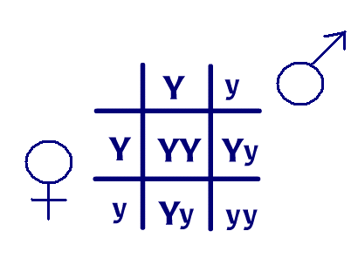
Δημιουργούμε ένα αβάκειο του Punnett όπου τοποθετούμε τους τύπους των αρσενικών γαμετών στη μια μεριά και τους τύπους των θηλυκών στην άλλη.

Slide 33
YY, Yy, Yy, yy
χαμηλόσωμο
Ψηλόσωμα

Slide 34
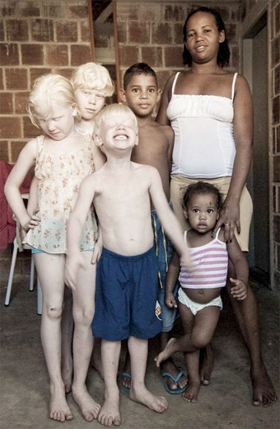

Slide 35
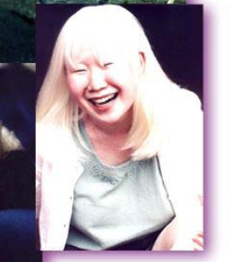
Αλφισμός
=αα
Ένα άτομο που δεν πάσχει είναι ΑΑ είτε αα

Slide 36
Κοινοί κληρονομικοί χαρακτήρες στον άνθρωπο:
Επικρατής Υπολειπόμενος
Σκουρόχρωμα μαλλιά Ανοιχτόχρωμα μαλλιά
Κατσαρά μαλλιά Ισια μαλλιά
Κανονική χρωστική Αλφισμός
Ελεύθερος λοβός αυτιού Κολλημένος λοβός
Τούφα λευκών μαλλιών Κανονικά μαλλιά
Θετικό Rhesus Αρνητικό Rhesus
Κανονική όραση Αχρωματοψία
Μεταβολισμός Φαιν/νίνης Φαινυλκετονουρία
Ικανότητα αναδίπλωσης Ανικανότητα
γλώσσας

Slide 37
Ας υποθέσουμε πως μια γυναίκα (Η Τασία) που δεν έχει Αλφισμό, παντρεύεται τον Τάσο, που και αυτός δεν έχει Αλφισμό και σχεδιάζουν να κάνουν παιδί. Τί πιθανότητες έχει το ζευγάρι να γεννήσει παιδί με Αλφισμό, όταν γνωρίζουμε πως και ο πατέρας του Τάσου και της Τασίας είχαν Αλφισμό; (Μας έχει δοθεί ο προηγούμενος πίνακας με τις γενετικές παθήσεις).
Απάντηση: Η Τασία δεν πάσχει από Αλφισμό, άρα ο Γονότυπός της είναι ή ΑΑ ή Αα. Επειδή όμως ο πατέρας της «πάσχει» από αλφισμό, (ο πατέρας της) έχει γονότυπο αα. Επομένως, η Τασία έχει πάρει οπωσδήποτε ένα α από τον πατέρα της. Άρα έχει γονότυπο Αα.
Το ίδιο συμβαίνει και με τον Τάσο, έχει γονότυπο Αα.
Επομένως, η διασταύρωση που θα κάνω είναι:
(Τασία) Αα Χ Αα (Τάσος)

Slide 38
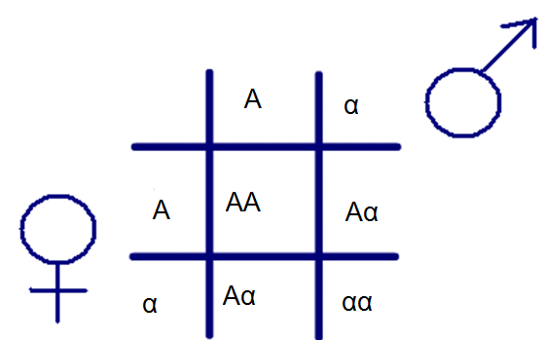
(Τασία) Αα Χ Αα (Τάσος)
Πιθανοί τύποι Πιθανοί τύποι
ωαρίων της Τασίας σπερματοζωαρίων
Α, α , Α, α
Τα βάζω σε ένα αβάκειο και έχω:

Slide 39
Άλλο παράδειγμα στον άνθρωπο:
Δύο γονείς που είναι ετεροζυγώτες/φορείς/με στίγμα για Μεσογειακή Αναιμία (ΜΑ), σχεδιάζουν να κάνουν παιδιά.
Τί πιθανότητες υπάρχουν να κάνουν παιδιά που να πάσχουν από ΜΑ, ή να είναι φορείς;
(Μητέρα) Μμ Χ Μμ (Πατέρας)
Πιθανοί τύποι Πιθανοί τύποι
ωαρίων της Μητέρας σπερματοζωαρίων
Μ, μ , Μ, μ
Άρα για κάθε παιδί που θα γεννηθεί από το ζευγάρι αυτό, οι πιθανότητες είναι: ¼ Να είναι παιδί με ΜΜ, 2/4 να έχει Μμ και ¼ να είναι μμ. Άρα υπάρχουν 50% πιθανότητες να γεννηθεί ένα παιδί φορέας (Μμ) και ¼ δηλ. 25% να πάσχει από Μεσογειακή Αναιμία.

Slide 40
Αλληλόμορφα ή πολλαπλά αλληλόμορφα
Tα διάφορα γονίδια που σχετίζονται με μια ορισμένη ιδιότητα και βρίσκονται στην ίδια θέση των ομόλογων χρωμοσωμάτων ονομάζονται αλληλόμορφα ή πολλαπλά αλληλόμορφα. Για παράδειγμα, οι ομάδες αίματος στον άνθρωπο ελέγχονται από τρία αλληλόμορφα Ι^{Α}, Ι^{Β}, Ι^{Ο}, από τα οποία το Ι^{Ο} είναι υπολειπόμενο ως προς τα Ι^{Α}, Ι^{Β}, που με τη σειρά τους είναι ισοεπικρατή μεταξύ τους.
(Ι^{Α}= Ι^{Β} ) > Ι^{Ο}

Slide 41
Γονότυποι ομάδων αίματος στον άνθρωπο
ΦΑΙΝΟΤΥΠΟΣ (ΤΥΠΟΣ ΑΙΜΑΤΟΣ) | ΓΟΝΟΤΥΠΟΣ | ΑΝΤΙΓΟΝΑ | ΑΝΤΙΣΩΜΑΤΑ
Α | Ι^{Α} Ι^{Α} ή Ι^{Α} Ι^{Ο} | Α | αντι-Β
Β | Ι^{Β} Ι^{Β} ή Ι^{Β} Ι^{Ο} | Β | αντι-Α
ΑΒ | Ι^{Α} Ι^{Β} | ΑΒ | -
Ο | Ι^{Ο} Ι^{Ο} | - | αντι-Α, αντι-Β

Slide 42
Πως μπορούμε να χρησιμοποιήσουμε τις ομάδες αίματος ως τεστ πατρότητας
Υπάρχουν κάποιες περιπτώσεις στις οποίες όταν αμφισβητείται η πατρότητα, μπορεί να αποκλισθεί κάποιος από πιθανός πατέρας. Αντίθετα, με τα τεστ του DNA λέμε σχεδόν με βεβαιότητα πως κάποιος είναι πατέρας κάποιου ή κάποιας.
Πιο συγκεκριμένα:
Ας πάρουμε την περίπτωση που σε ένα ζευγάρι, ο σύζυγος κ. Νίκος αμφιβάλλει αν η κόρη τους είναι δικό του παιδί.
Μας δίνονται τα εξής στοιχεία: κ. Νίκος ανήκει στην ΑΒ ομάδα αίματος, η κ. Μαργαρίτα (σύζυγος) στην ο ομάδα αίματος, ενώ η κόρη είναι και αυτή ΑΒ ομάδα. Θα πρέπει να χαρεί ο κ. Νίκος που η κόρη τους έχει την ίδια ομάδα με αυτόν;
ΑΠΑΝΤΗΣΗ: κ. Νίκος ομάδα ΑΒ Χ ομάδα ο (κ. Μαργαρίτα)
Πιθανοί γονότυποι: Ι^{Α} Ι^{Β} Χ Ι^{Ο} Ι^{Ο}
^{Πιθανοί γαμέτες} Ι^{Α} , Ι^{Β} και Ι^{Ο}
^{Πιθανοί τύποι παιδιών} Ι^{Α} Ι^{Ο και} Ι^{Β} Ι^{Ο}
Δηλ. το ζευγάρι αυτό μπορεί να έχει παιδιά μόνο ομάδων Α και Β.

